Slide 1
Бөлшектердің шашырау теориясы
Орындаған: Смаилханова Айнұр
Тексерген: Иманжанова Гүлбаршын

Slide 2
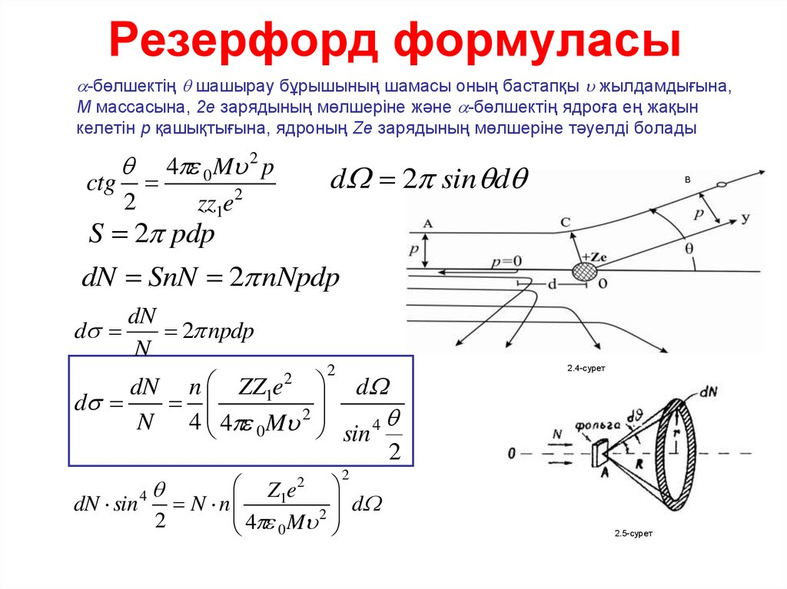

Slide 3
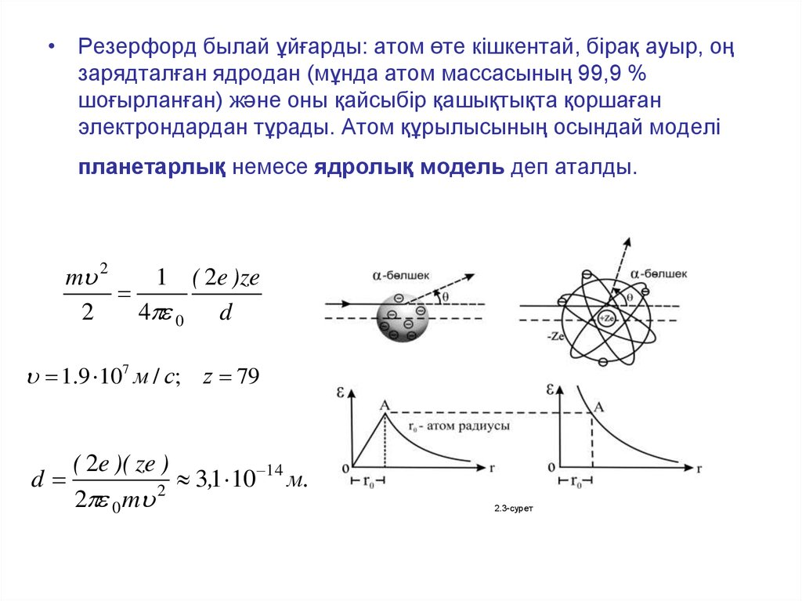

Slide 4
Бөлшектер жүйесінің динамикасы

Slide 5
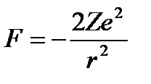
Альфа бөлшегінің шашырауын Резерфорд мынадай түрде түсіндірді. Яғни альфа бөлшегі өте ауыр бөлшек, олай болса осындай ауыр бөлшекті үлкен бұрышқа шашырату үшін, оған өте ауыр оң зарядты бөлшектер әсер ету керек. Егер атом ішінде ондай бөлшек кездесетін болса, онда олардың арасында Кулондық күш әсер етеді:
мұндағы 2е - альфа бөлшегінің заряды, Ze - атом ішіндегі оң бөлшектің заряды.

Slide 6
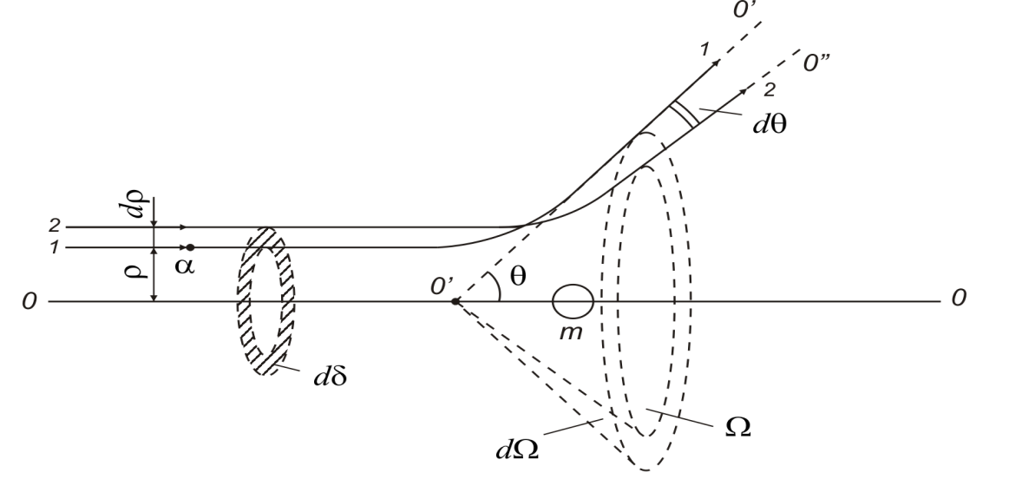

Slide 7


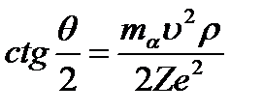

Осындай бөлшектердің әсерлесуін мынадай сызбамен көрсете аламыз (-урет). m - зерттелетін атом, ОО – түзудің бойында орналасқан. Осы түзуге параллель ρ – қашықтықта υ - жылдамдықпен альфа бөлшегі бағытталған болса, ол m - атомға жақындағанда, бастапқы бағытынан Ө-бұрышқа ауытқиды, ол - пен - бағытының арасындағы ауытқу бұрышы болып табылады. Олай болса m - атомға (ядроға) жақын келген альфа бөлшегінің ауытқу бұрышының шамасы:
мұндағы, - ең жақын келу қашықтығы (немесе нысаналы қашықтық) деп аталады

Slide 8
2-3 слайд. теңдеуді пайдалана отырып, атом ядросының зарядының мөлшерін табуға болады. Қалыпты жағдайда атом бейтарап, сондықтан оның ядросының заряды болуға тиіс, мұндағы Z-бүтін сан. Ол туралы түсінік кейінірек айтылады. Резерфордтың шәкірті Д.Чадвик тәжірибе жүзінде альфа бөлшегінің шашырауын бақылау арқылы Z(e)шамасын анықтады (мыс, күміс, платина, азот т.б. үшін). Шашырау бұрышын анықтайтын (1.2.2) формула бойынша, альфа бөлшегінің ядроға ең жақын келу қашықтығын анықтады. Сонымен атомның кішкене бөлігіне шоғырланған оң зарядталған атом ядросының радиусы 10⁻¹⁴ – 10-15 м шамасында, ал атом радиусы 10-10м, ядроның өлшемі атомынан жүз мың есе кіші, ядро заряды +Ze, сол ядроны айнала қозғалып жүрген электронның саны Z-ке тең деген қорытынды жасады.

